Slide 1


第二章 一元二次函数、方程与不等式
2.3 二次函数与一元二次方程、
不等式（第2课时）

Slide 2
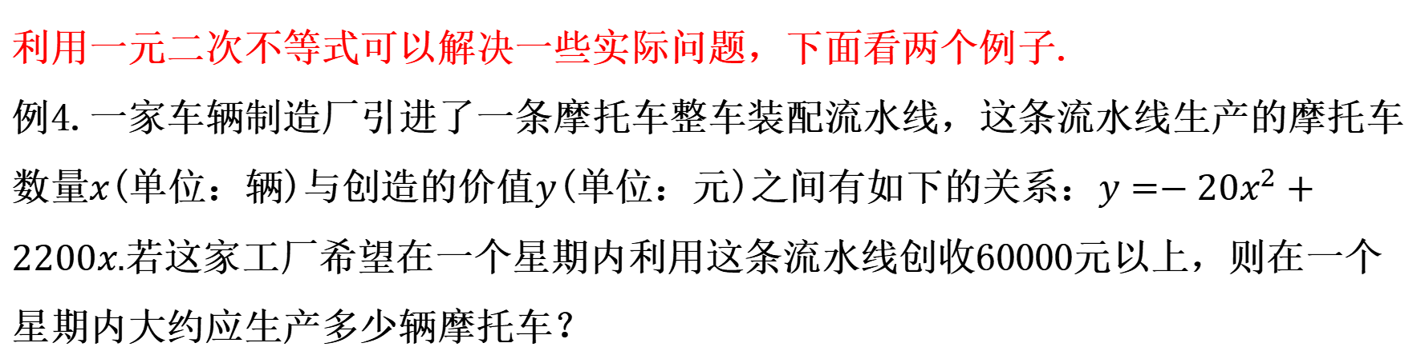
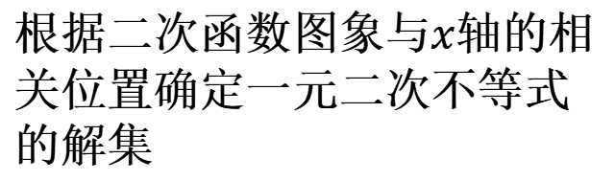
例析
利用一元二次不等式可以解决一些实际问题，下面看两个例子.
例4.一家车辆制造厂引进了一条摩托车整车装配流水线，这条流水线生产的摩托车数量$$x$$(单位：辆)与创造的价值$$y$$(单位：元)之间有如下的关系：$$y=−20x^{2}+2200x.$$若这家工厂希望在一个星期内利用这条流水线创收60000元以上，则在一个星期内大约应生产多少辆摩托车？
分析：流水线创收$$60000$$元以上$$⟺−20x^{2}+2200x>60000.$$
根据二次函数图象与$$x$$轴的相关位置确定一元二次不等式的解集
求出一元二次方程的根

Slide 3
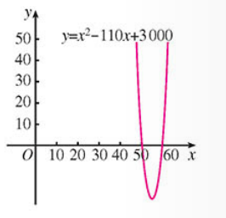
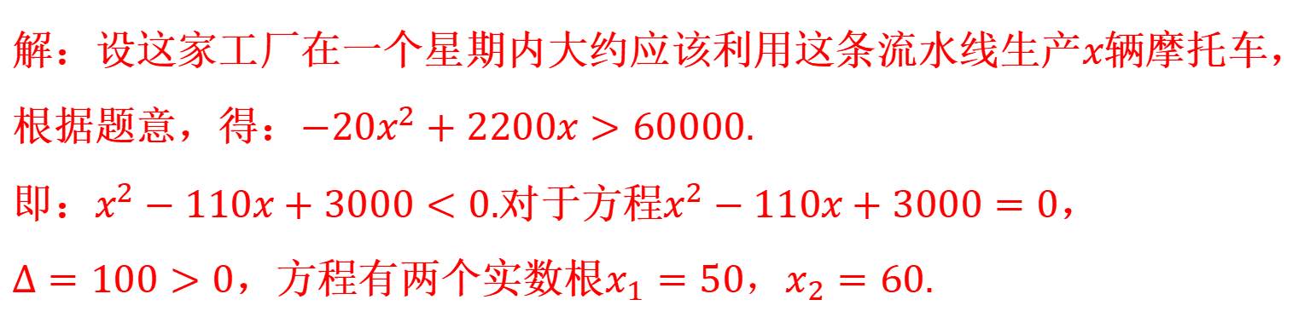
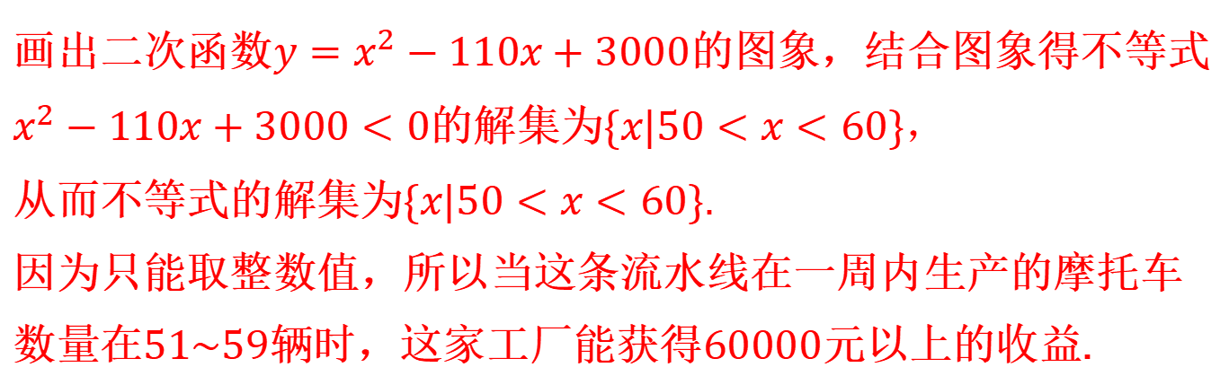
例析
解：设这家工厂在一个星期内大约应该利用这条流水线生产$$x$$辆摩托车，
根据题意，得：$$−20x^{2}+2200x>60000.$$
即：$$x^{2}−110x+3000<0.$$对于方程$$x^{2}−110x+3000=0$$，
$$∆=100>0$$，方程有两个实数根$$x_{1}=50，x_{2}=60.$$
画出二次函数$$y=x^{2}−110x+3000$$的图象，结合图象得不等式
$$x^{2}−110x+3000<0$$的解集为$$\{��|50<x<60\}，$$
从而不等式的解集为$$\{x|50<x<60\}$$.
因为只能取整数值，所以当这条流水线在一周内生产的摩托车数量在51$$\sim$$59辆时，这家工厂能获得60000元以上的收益.

Slide 4
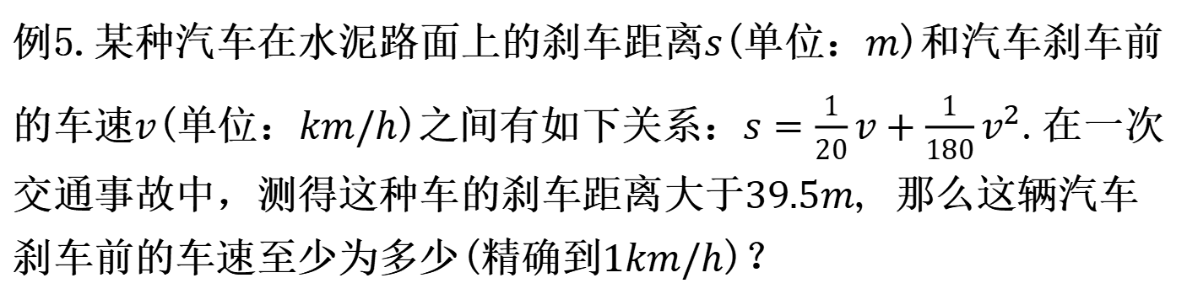
例析
例5.某种汽车在水泥路面上的刹车距离$$s$$(单位：$$m$$)和汽车刹车前的车速$$v$$(单位：$$km/h$$)之间有如下关系：$$s=\frac{1}{20}v+\frac{1}{180}v^{2}$$.在一次交通事故中，测得这种车的刹车距离大于$$39.5m，$$那么这辆汽车刹车前的车速至少为多少(精确到$$1km/h$$)？
刹车距离是指汽车刹车后由于惯性往前滑行的距离.
分析：刹车距离大于$$39.5m⟺\frac{1}{20}v+\frac{1}{180}v^{2}>39.5.$$
根据二次函数图象与$$x$$轴的相关位置确定一元二次不等式的解集
求出一元二次方程的根

Slide 5
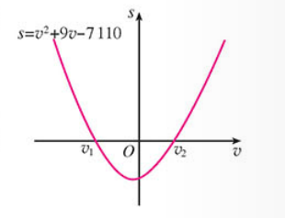
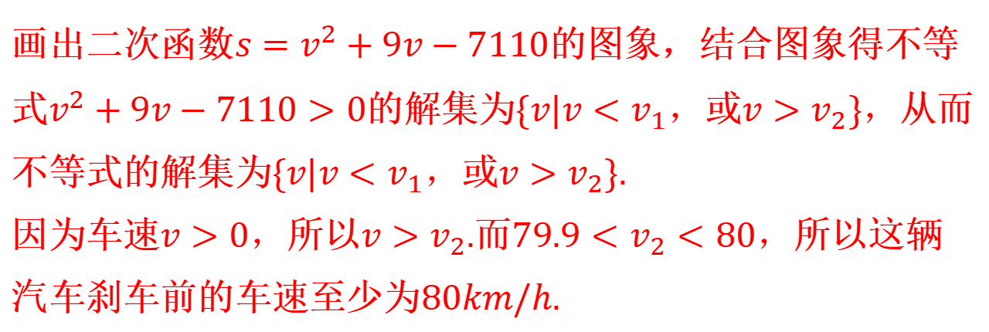
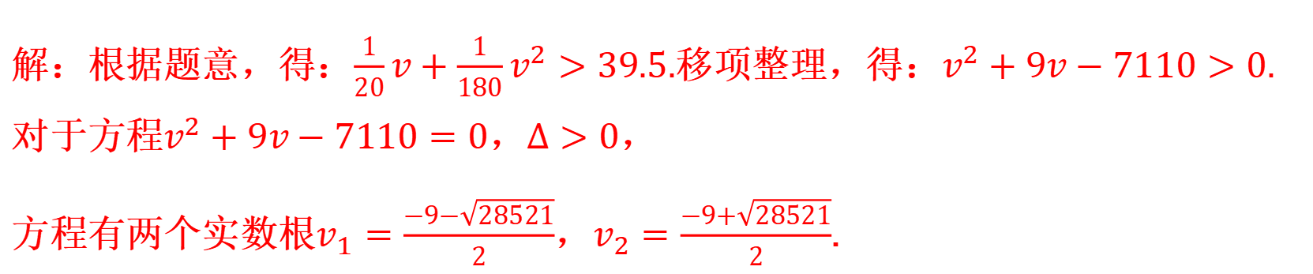
例析
解：根据题意，得：$$\frac{1}{20}v+\frac{1}{180}v^{2}>39.5.$$移项整理，得：$$v^{2}+9v−7110>0.$$
对于方程$$v^{2}+9v−7110=0$$，$$∆>0$$，
方程有两个实数根$$v_{1}=\frac{−9−\sqrt{28521}}{2}$$，$$v_{2}=\frac{−9+\sqrt{28521}}{2}$$.
画出二次函数$$s=v^{2}+9v−7110$$的图象，结合图象得不等式$$v^{2}+9v−7110>0$$的解集为$$\{v|v<v_{1}，$$或$$v>v_{2}\}$$，从而不等式的解集为$$\{v|v<v_{1}，$$或$$v>v_{2}\}$$.
因为车速$$v>0，$$所以$$v>v_{2}$$.而$$79.9<v_{2}<80，$$所以这辆汽车刹车前的车速至少为$$80km/h.$$

Slide 6
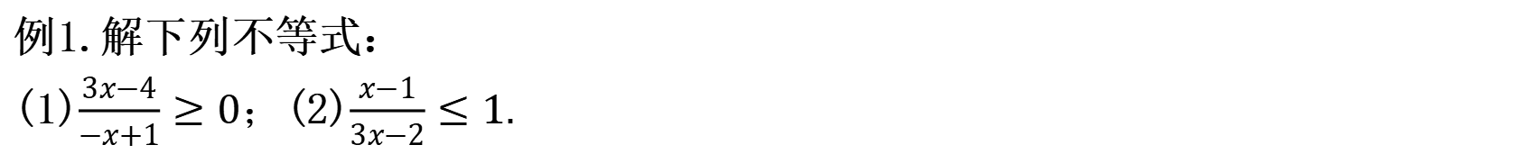
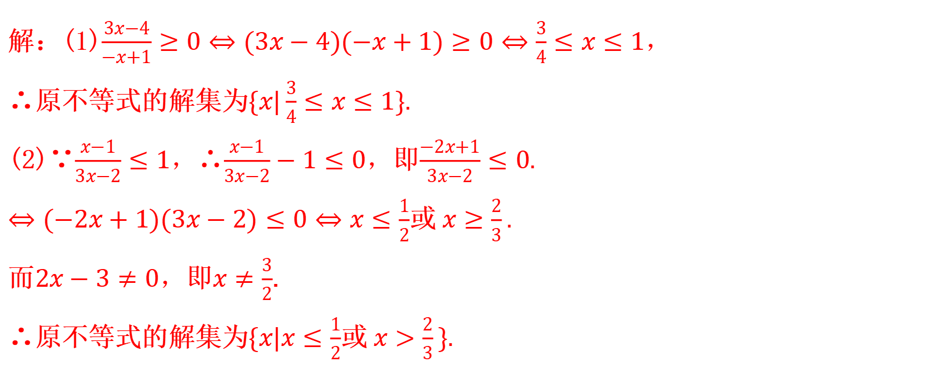
练习
题型一：简单方式不等式的解法
例1.解下列不等式：
(1)$$\frac{3x−4}{−x+1}≥0；$$(2)$$\frac{x−1}{3x−2}≤1.$$
解：(1)$$\frac{3x−4}{−x+1}≥0⇔(3x−4)(−x+1)≥0⇔\frac{3}{4}≤x≤1，$$
∴原不等式的解集为$$\{x|\frac{3}{4}≤x≤1\}.$$
(2)∵$$\frac{x−1}{3x−2}≤1$$，∴$$\frac{x−1}{3x−2}−1≤0$$，即$$\frac{−2x+1}{3x−2}≤0.$$
$$⇔(−2x+1)(3x−2)≤0⇔x≤\frac{1}{2}$$或 $$x≥\frac{2}{3}.$$
而$$2x−3≠0，$$即$$x≠\frac{3}{2}$$.
∴原不等式的解集为$$\{x|x≤\frac{1}{2}$$或 $$x>\frac{2}{3}\}.$$

Slide 7
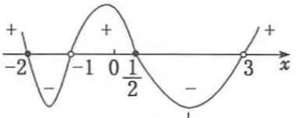
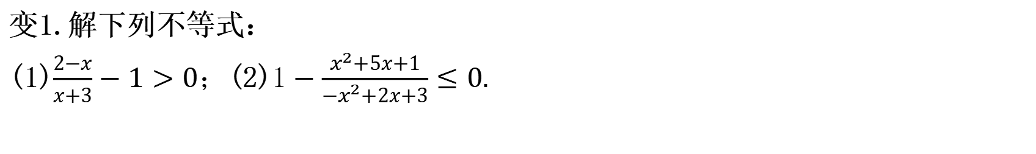
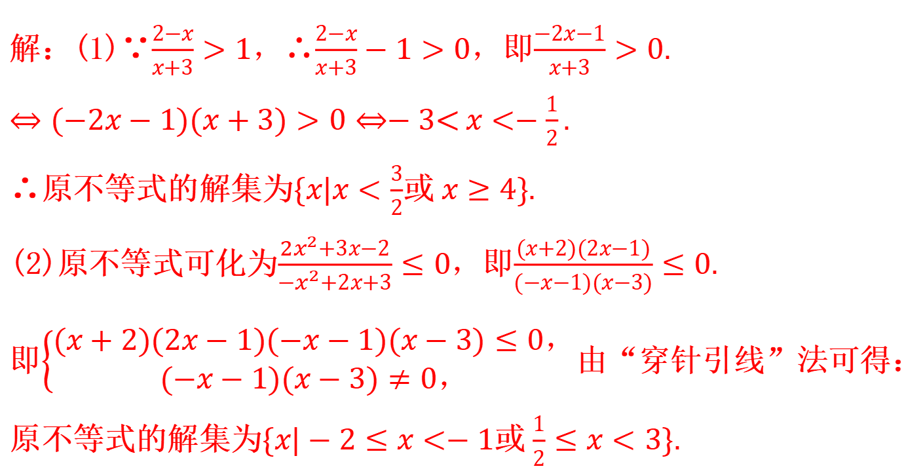
练，习
变1.解下列不等式：
(1)$$\frac{2−x}{x+3}−1>0；$$(2)$$1−\frac{x^{2}+5x+1}{−x^{2}+2x+3}≤0.$$
解：(1)∵$$\frac{2−x}{x+3}>1$$，∴$$\frac{2−x}{x+3}−1>0$$，即$$\frac{−2x−1}{x+3}>0.$$
$$⇔(−2x−1)(x+3)>0⇔−3$$< $$x<−\frac{1}{2}.$$
∴原不等式的解集为$$\{x|x<\frac{3}{2}$$或 $$x≥4\}.$$
(2)原不等式可化为$$\frac{{2x}^{2}+3x−2}{−x^{2}+2x+3}≤0，$$即$$\frac{(x+2)(2x−1)}{(−x−1)(x−3)}≤0.$$
即$$\left\{\begin{aligned}(x+2)(2x−1)(−x−1)(x−3)≤0， \\ (−x−1)(x−3)≠0，\end{aligned}\right.$$由“穿针引线”法可得：
原不等式的解集为$$\{x|−2≤x<−1$$或 $$\frac{1}{2}≤x<3\}.$$

Slide 8
练习
方法技巧：
(1)对于比较简单的分式不等式，可直接转化为二次不等式或一元一次不等式组求解，但要注意分母不为零.
(2)对于不等号右边不为零的较为复杂的方式不等式，先移项再通分(不要去分母)，使之转化为不等号右边为零的形式，然后再用上述方法求解.

Slide 9
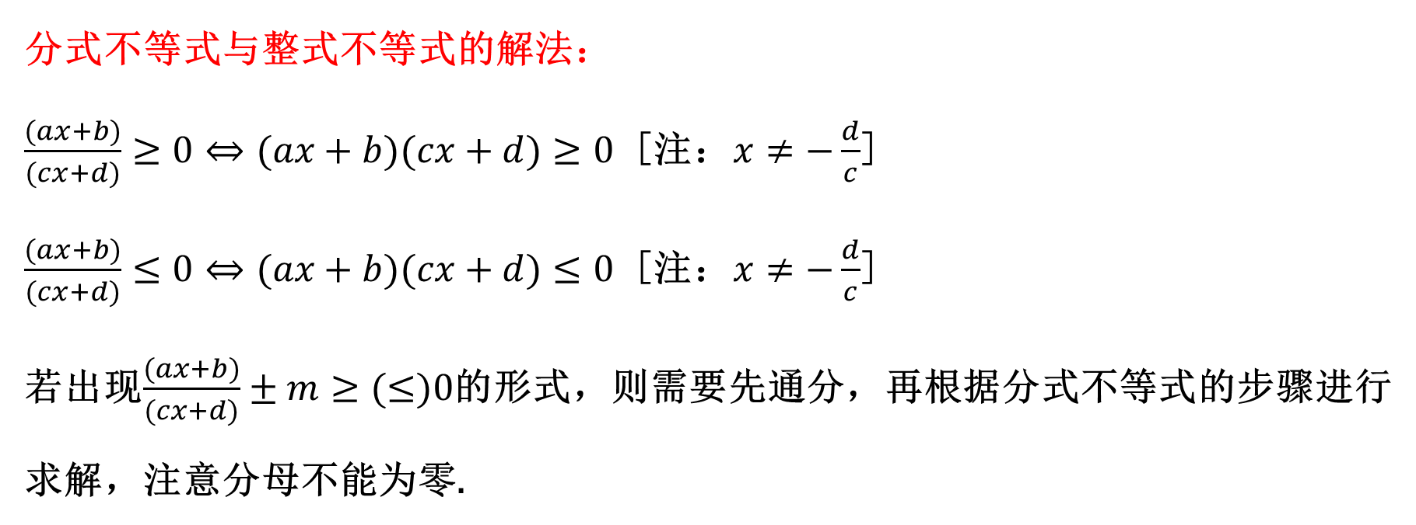
补充
分式不等式与整式不等式的解法：
$$\frac{(ax+b)}{(cx+d)}≥0⇔(ax+b)(cx+d)≥0$$ [注：$$x≠−\frac{d}{c}$$]
$$\frac{(ax+b)}{(cx+d)}≤0⇔(ax+b)(cx+d)≤0$$ [注：$$x≠−\frac{d}{c}$$]
若出现$$\frac{(ax+b)}{(cx+d)}±m≥(≤)0$$的形式，则需要先通分，再根据分式不等式的步骤进行求解，注意分母不能为零.

Slide 10
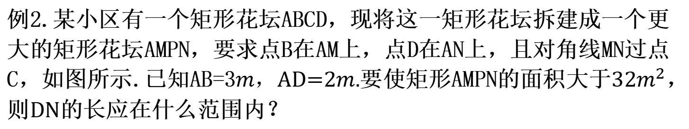
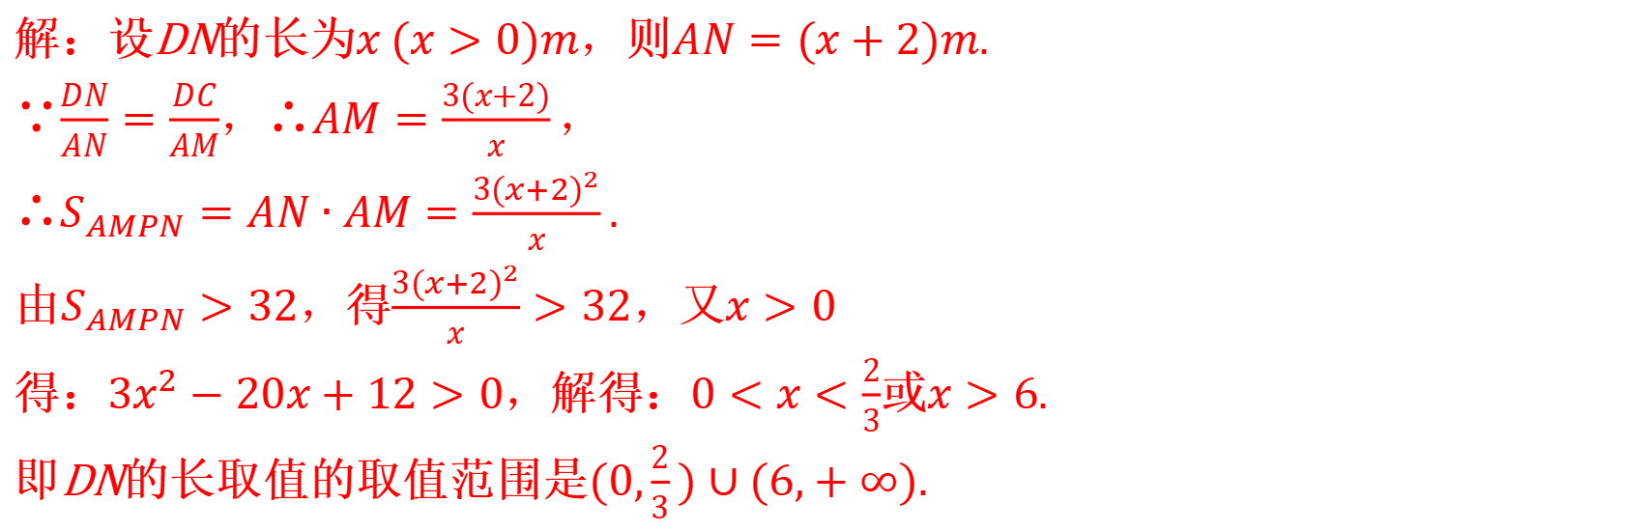
练习
题型二：一元二次不等式的实际应用
例2.某小区有一个矩形花坛ABCD，现将这一矩形花坛拆建成一个更大的矩形花坛AMPN，要求点B在AM上，点D在AN上，且对角线MN过点C，如图所示.已知AB=3$$m$$，AD=2$$m$$.要使矩形AMPN的面积大于$$32m^{2}$$，则DN的长应在什么范围内？
N
P
C
D
A
M
B
解：设DN的长为$$x (x>0)m$$，则$$AN=(x+2)m$$.
∵$$\frac{DN}{AN}=\frac{DC}{AM}$$，∴$$AM=\frac{3(x+2)}{x}，$$
∴$$S_{AMPN}=AN∙AM=\frac{3{(x+2)}^{2}}{x}.$$
由$$S_{AMPN}>32，$$得$$\frac{3{(x+2)}^{2}}{x}>32，$$又$$x>0$$
得：$$3x^{2}−20x+12>0，$$解得：$$0<x<\frac{2}{3}$$或$$x>6.$$
即DN的长取值的取值范围是$$(0,\frac{2}{3})∪(6,+∞).$$

Slide 11
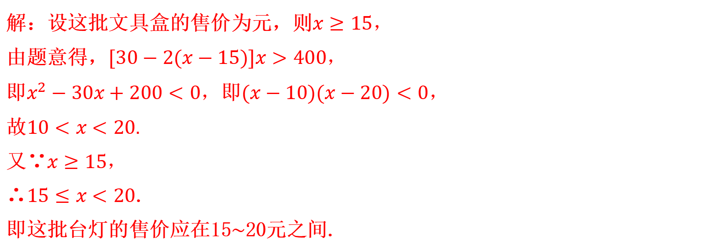
练习
变2.为了增加收入，某书店购进一批最新文具盒，若按每个文具盒15元的价格销售，每天能卖出30个；若售价每提高1元，日销量将减少2个，为了使这批文具盒每天获得400元以上(不含400元)的销售收入，应怎样制定这批文具盒的销售价格？
解：设这批文具盒的售价为元，则$$x≥15，$$
由题意得，$$[30−2(x−15)]x>400，$$
即$$x^{2}−30x+200<0，$$即$$(x−10)(x−20)<0，$$
故$$10<x<20.$$
又∵$$x≥15，$$
∴$$15≤x<20$$.
即这批台灯的售价应在15$$\sim$$20元之间.

Slide 12
练习
方法技巧：
解不等式应用题的步骤
解决一元二次不等式应用题的关键在于一元二次不等式模型，即分析题目中哪些是未知量，然后选择关键量并设出此关键量，再概括题目中的不等关系列不等式.

Slide 13
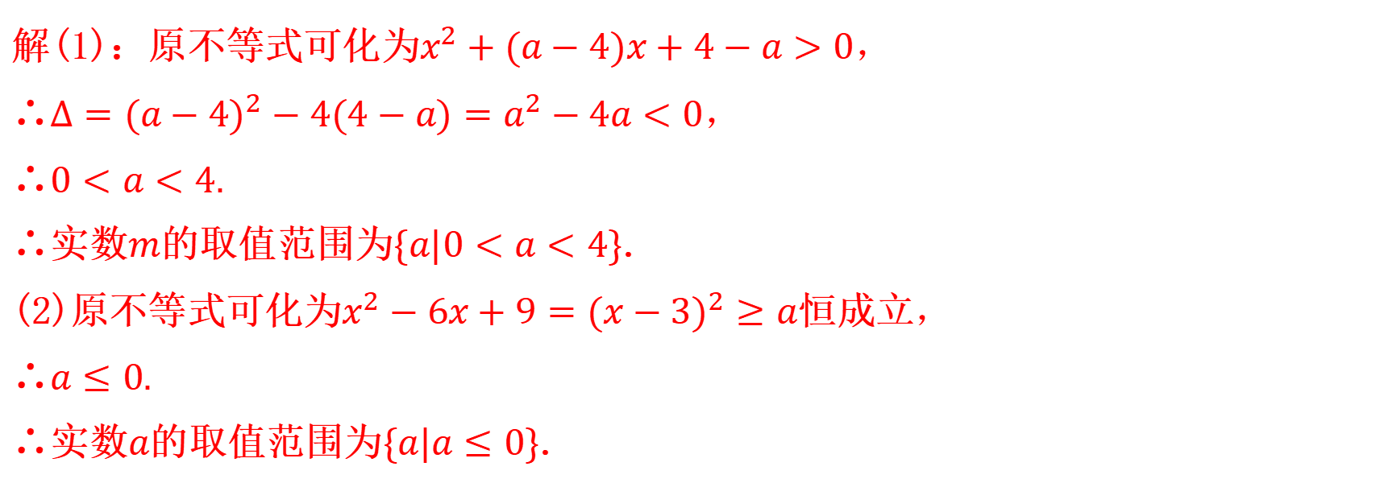
练习
题型三：不等式恒成立问题
例3.(1)若对$$∀x∈R$$不等式$$4x+a−4<x^{2}+ax$$恒成立，求实数$$a$$的取值范围.
(2)若$$x^{2}≥6x+a−9$$在$$R$$上恒成立，求$$a$$的取值范围.
解(1)：原不等式可化为$$x^{2}+(a−4)x+4−a>0，$$
∴$$∆={(a−4)}^{2}−4(4−a)=a^{2}−4a<0，$$
∴$$0<a<4.$$
∴实数$$m$$的取值范围为$$\{a|0<a<4\}$$.
(2)原不等式可化为$$x^{2}−6��+9={(x−3)}^{2}≥a$$恒成立，
∴$$a≤0.$$
∴实数$$a$$的取值范围为$$\{a|a≤0\}$$.

Slide 14
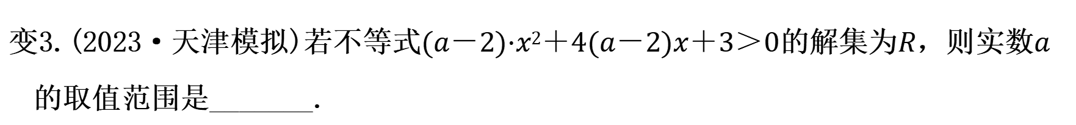

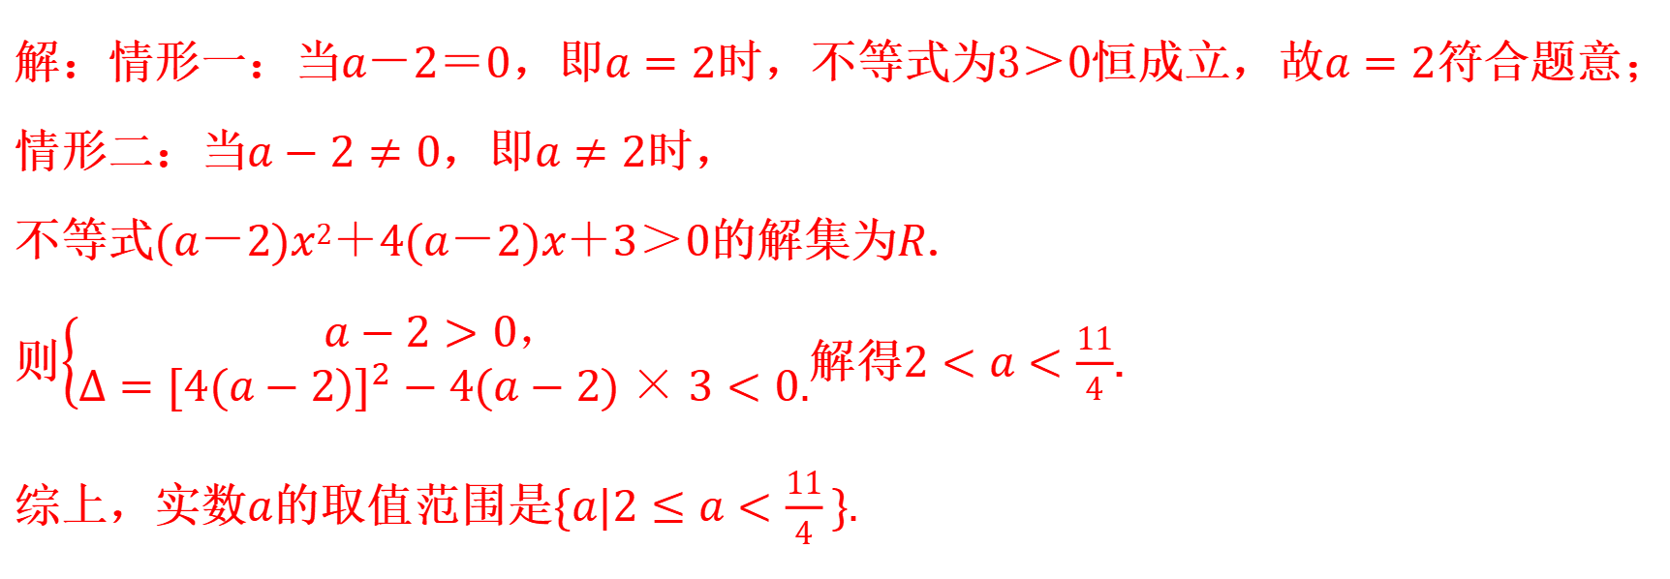
练习
变3.(2023·天津模拟)若不等式$$(a－2)·x2＋4(a－2)x＋3＞0$$的解集为$$R$$，则实数$$a$$的取值范围是_______.
答案：$$\{a|2≤a<\frac{11}{4}\}.$$
解：情形一：当$$a－2＝0$$，即$$a=2$$时，不等式为3＞0恒成立，故$$a=2$$符合题意；
情形二：当$$a−2≠0$$，即$$a≠2$$时，
不等式$$(a－2)x2＋4(a－2)x＋3＞0$$的解集为$$R$$.
则$$\left\{\begin{aligned}a−2>0， \\ ∆={[4(a−2)]}^{2}−4(a−2)×3<0.\end{aligned}\right.$$解得$$2<a<\frac{11}{4}$$.
综上，实数$$a$$的取值范围是$$\{a|2≤a<\frac{11}{4}\}.$$

Slide 15
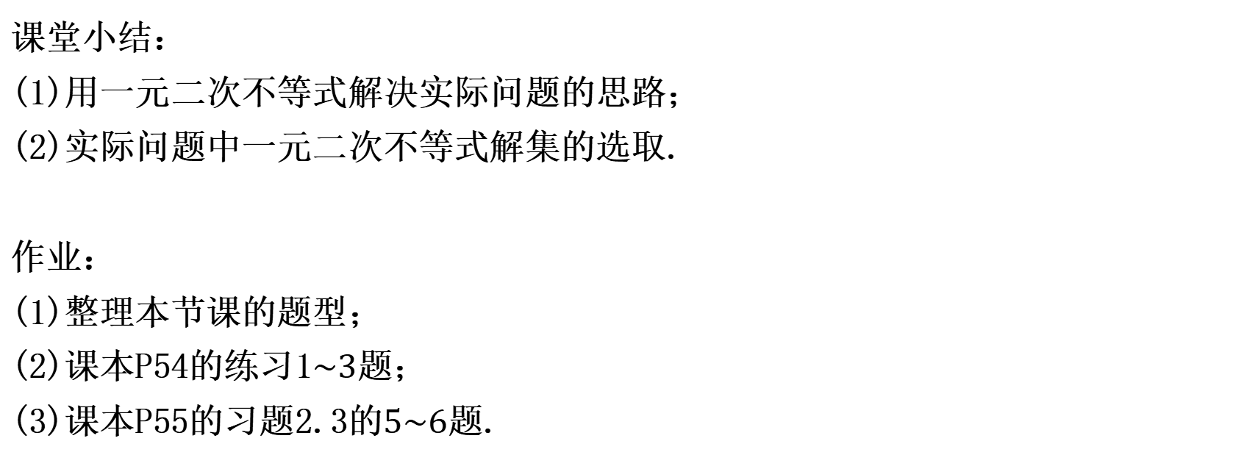
课堂小结&作业
课堂小结：
(1)用一元二次不等式解决实际问题的思路；
(2)实际问题中一元二次不等式解集的选取.
作业：
(1)整理本节课的题型；
(2)课本P54的练习1$$\sim 3$$题；
(3)课本P55的习题2.3的$$5\sim 6$$题.

Slide 16
谢谢学习
Thank you for learning

